Slide 1
ΧΡΙΣΤΟΥΓΕΝΝΑ
Μαθαίνω για τα Χριστούγεννα

Slide 2
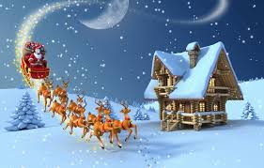
Εισαγωγή
Τα Χριστούγεννα στο νηπιαγωγείο είναι μια ξεχωριστή περίοδος γεμάτη χαρά, δημιουργία και μάθηση. Τα παιδιά ανακαλύπτουν τις παραδόσεις, μοιράζονται συναισθήματα αγάπης και ενότητας και εκφράζουν τη φαντασία τους μέσα από τραγούδια, κατασκευές και παιχνίδια.

Slide 3

Βρίσκω τις 6 διαφορές

